Slide 1
BÀI 30. HOÀN THÀNH GIẢI PHÓNG MIỀN NA,M THỐNG NHẤT ĐẤT NƯỚC (1973- 1975) (Tiết 1)

Slide 2
III. Giải phóng hoàn toàn miền Nam, giành toàn vẹn lãnh thổ Tổ quốc
1. Chủ trương, kế hoạch giải phóng hoàn toàn miền Nam.
* Hoàn cảnh:
So sánh lực lượng ở Miền Nam thay đổi có lợi cho cách mạng
=> Bộ chính trị trung ương Đảng đề ra kế hoạch giải phóng Miền Nam trong 2 năm 1975 và 1976
Notes:
2

Slide 3

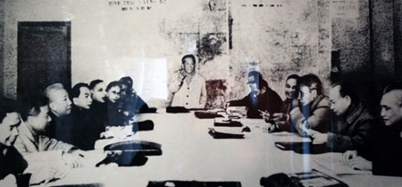
II. GIẢI PHÓNG HOÀN TOÀN MIỀN NAM,
GIÀNH TOÀN VẸN LÃNH THỔ TỔ QUỐC:
 1. Chủ trương, kế hoạch giải phóng hoàn toàn miền Nam:
* Nội dung:
- Nếu thời cơ đến đầu hoặc cuối năm 1975 thì lập tức giải phóng Miền Nam trong năm 1975
Những điểm đúng đắn và linh hoạt của Đảng ta trong chủ trương, kế hoạch giải phóng hoàn toàn miền Nam?
* Chủ trương:
Tranh thủ thời cơ đánh nhanh thắng nhanh để tránh thiệt hại.
Bộ chính trị họp Hội nghị mở rộng quyết định giải phóng miền Nam

Slide 4
 2. Cuộc Tổng tiến công và nổi dậy Xuân 1975:
a. Chiến dịch Tây Nguyên
(từ 4 - 24/3/1975):
Cuộc Tổng tiến công và nổi dậy Xuân 1975 đã phát triển qua những chiến dịch nào?
Vì Tây Nguyên là địa bàn chiến lược quan trọng, ở đây địch bố trí lực lượng có nhiều sơ hở, do chúng nhận định sai lầm về hướng tiến công chiến lược của ta.
Vì sao ta chọn Tây Nguyên làm nơi mở màn cho cuộc Tổng tiến công và nổi dậy?
- Chiến dịch Tây Nguyên
- Chiến dịch Huế - Đà Nẵng
- Chiến dịch Hồ Chí Minh

Slide 5
2. Cuộc Tổng tiến công và nổi dậy Xuân 1975
a. Chiến dịch Tây Nguyên (04-3 đến 24-3-1975)
- 4/3/1975 ta đánh nghi binh ở Play cu, Kon tum.
- 10/3/1975 ta tấn công Buôn Ma Thuộc giành thắng lợi.
- 24/3/1975 Tây Nguyên được giải phóng.
b. Chiến dịch Huế - Đà Nẵng (21-3 đến 29-3-1975)
Notes:
5

Slide 6
2. Cuộc Tổng tiến công và nổi dậy Xuân 1975
a. Chiến dịch Tây Nguyên (04-3 đến 24-3-1975)
b. Chiến dịch Huế - Đà Nẵng (21-3 đến 29-3-1975)
- Ngày 21/3, ta đánh địch ở Huế, chặn đường rút chạy, bao vây địch ở thành phố.
- Ngày 26/3, Huế được giải phóng.
Sáng 29/3, ta tấn công Đà Nẵng, 3 giờ chiều, Đà Nẵng được giải phóng.
c. Chiến dịch Hồ Chí Minh (26-4 đến 30-4-1975)
Notes:
6

Slide 7
2. Cuộc Tổng tiến công và nổi dậy Xuân 1975
a. Chiến dịch Tây Nguyên (04-3 đến 24-3-1975)
b. Chiến dịch Huế - Đà Nẵng (21-3 đến 29-3-1975)
c. Chiến dịch Hồ Chí Minh (26-4 đến 30-4-1975)
- 17h ngày 26/4, chiến dịch Hồ Chí Minh bắt đầu.
- 10h 45 ngày 30/4, ta tiến vào dinh Độc Lập.
- 11h 30 ngày 30/4, Sài Gòn hoàn toàn giải phóng.11h 30 ngày 30/4, Sài Gòn hoàn toàn giải phóng.
Notes:
7

Slide 8
Trong bài thơ “Nước non ngàn dặm” của nhà thơ Tố Hữu, có một khổ thơ viết:
Lá cờ nửa đỏ nửa xanh
Màu đỏ của đất, màu xanh của trời
Ngôi sao, chân lý của đời
Việt Nam, vàng của lòng người hôm nay.
Càng nhìn ta, lại càng say
Biển Đông lồng lộng gió lay ngọn cờ...

Slide 9
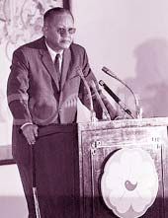
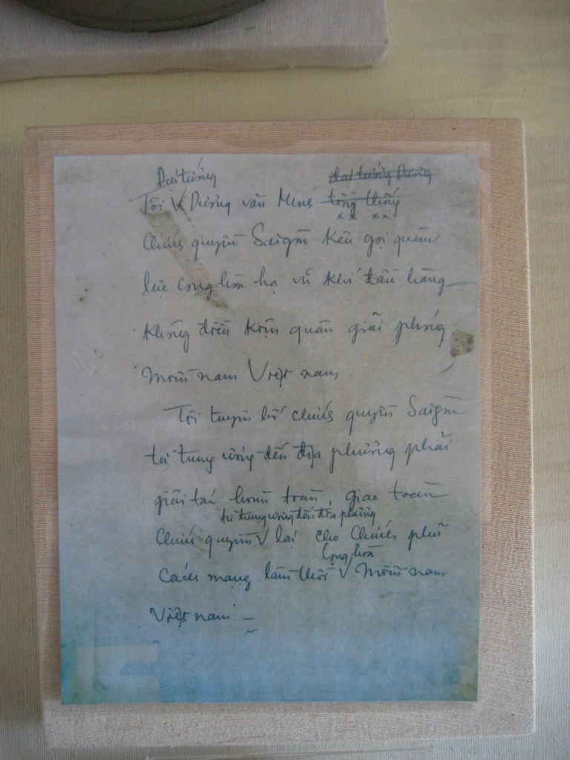

D­ương Văn Minh tuyên bố đầu hàng

Slide 10
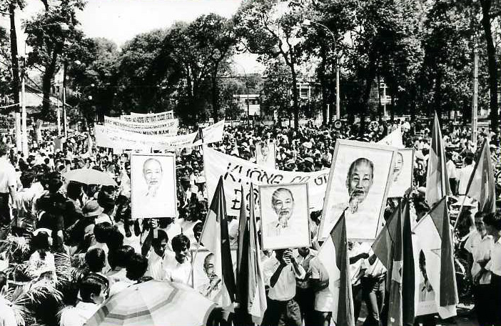
Nhân dân Sài Gòn mừng thắng lợi

Slide 11
Bài 30. : HOÀN THÀNH GIẢI PHÓNG MIỀN NAM, THỐNG NHẤT ĐẤT NƯỚC (1973 – 1975)
III. Giải phóng hoàn toàn miền Nam, giành toàn vẹn lãnh thổ Tổ quốc
IV. Ý nghĩa lịch sử, nguyên nhân thắng lợi của cuộc kháng chiến chống Mỹ cứu nước (1954 – 1975)
1. Ý nghĩa lịch sử
a. Đối với dân tộc:
- Kết thúc thắng lợi của cuộc kháng chiến chống Mỹ và đấu tranh giải phóng dân tộc, chấm dứt ách thống trị của chủ nghĩa đế quốc trên đất nước.
Mở ra kỷ nguyên độc lập, thống nhất, đi lên CNXH.
b. Đối với Quốc tế:
- Là nguồn cổ vũ to lớn đối với dân tộc trên thế giới.
- Mang tính thời đại sâu sắc, là chiến công vĩ đại của thế kỷ XX
Notes:
11

Slide 12
Bài 30. : HOÀN THÀNH GIẢI PHÓNG MIỀN NAM, THỐNG NHẤT ĐẤT NƯỚC (1973 – 1975)
III. Giải phóng hoàn toàn miền Nam, giành toàn vẹn lãnh thổ Tổ quốc
IV. Ý nghĩa lịch sử, nguyên nhân thắng lợi của cuộc kháng chiến chống Mỹ cứu nước (1954 – 1975)
1. Ý nghĩa lịch sử
2. Nguyên nhân thắng lợi
- Có sự lãnh đạo sáng suốt của Đảng với đường lối chiến thuật, chiến lược đúng đắn.
- Có lòng yêu nước, tinh thần đoàn kết, lao động cần cù, chiến đấu dũng cảm của nhân dân.
- Tinh thần đoàn kết chiến đấu giữa 3 nước Đông Dương và sự đồng tình ủng hộ của các lực lượng hoà bình dân chủ trên thế giới.
Notes:
12

Slide 14
Bài 30. : HOÀN THÀNH GIẢI PHÓNG MIỀN NAM, THỐNG NHẤT ĐẤT NƯỚC (1973 – 1975)
BÀI TẬP
Bài tập 1:Hãy điền thời gian vào ô trống cho đúng:
a. Ngày ……………….………….Buôn Ma Thuột giải phóng.
b. Ngày…………………………….Quảng Nam giải phóng
c. Ngày…………………………….Huế giải phóng.
d. Ngày ……………………………Đà Nẵng giải phóng.
e. Ngày ……………………………Sài Gòn giải phóng.
10 - 3 - 1975
24 - 3 - 1975
26 - 3 -1975
29 - 3 - 1975
30 - 4 - 1975
Notes:
14

Slide 15
Bài 30. : HOÀN THÀNH GIẢI PHÓNG MIỀN NAM, THỐNG NHẤT ĐẤT NƯỚC (1973 – 1975)
BÀI TẬP
Bài tập 2: Hãy điền sự kiện lịch sử vào ô trống
a. Ngày 16-4-1975: …………………………………………………
b. Ngày 21-4-1975: …………………………………………………….
c.10h 45 ngày 30-4-1975: ………………………………………...
d.11h30 ngày 30-4-1975: ……………………………………………..
e. Ngày 02-5-1975: ……………………………………………………
Phòng tuyến Phan Rang bị chọc thủng.
Giải phóng Xuân Lộc, Nguyễn Văn Thiệu từ chức Tổng thống
Quân ta tiến vào dinh Độc Lập.
Sài Gòn hoàn toàn giải phóng
Miền Nam hoàn toàn giải phóng.
Notes:
15

